Slide 1
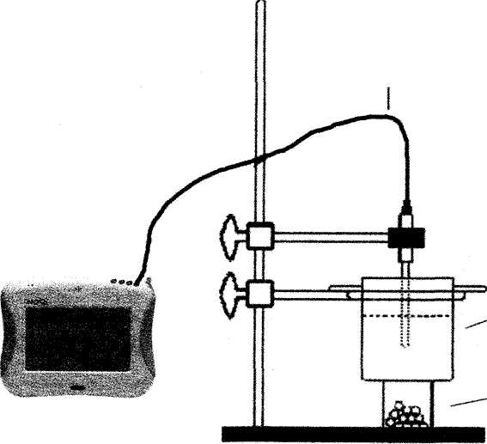
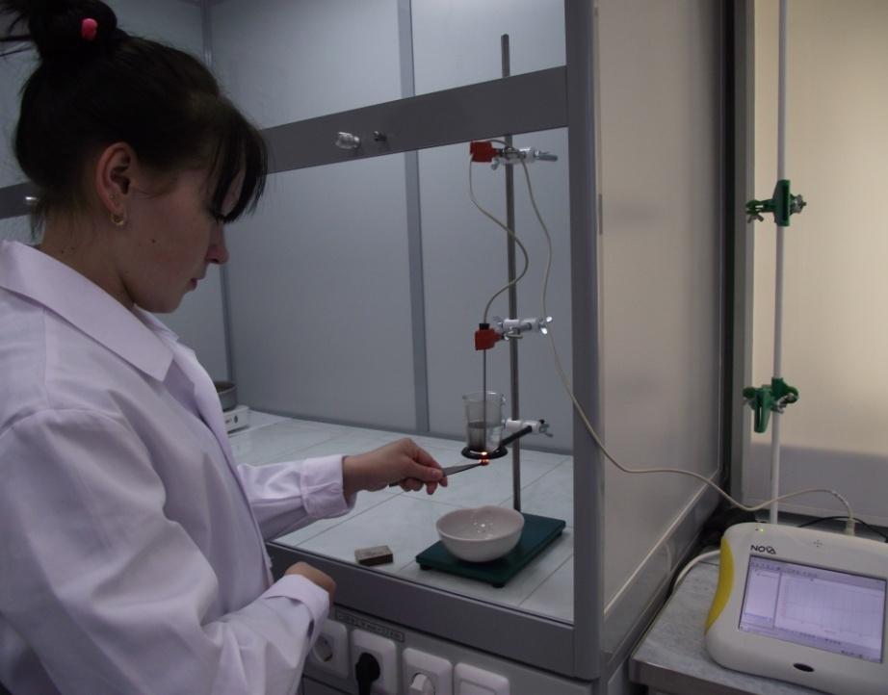
научно-практическая конференция
« Реализация инновационной политики
в Тюменской области»
ОПРЕДЕЛЕНИЕ КАЛОРИЙНОСТИ ПРОДУКТОВ ПИТАНИЯ
Автор: Андреева Наталия Николаевна
Обучающаяся группы № 143 профессии «Лаборант-аналитик»
БУ «Когалымское профессиональное училище»
Руководитель: Федотов Сергей Георгиевич
Мастер п/о, преподаватель химии
г. Когалым, 2013 г.

Slide 2
Цель работы:
Задачи
-определить калорийность образцов продуктов питания;
-сравнить результаты исследований с мнением потребителей и данными на этикетках
определение калорийности продуктов питания физико-химическими методами с использованием современной цифровой лаборатории Архимед “Nova”.

Slide 3
Энергетическая ценность пищи
С₆Н₁₂О₆ + 6О₂ 6СО₂ + 6Н₂О + 2920 кДж
Реакции, протекающие с выделением энергии называют экзотермическими ( от греч. «экзо» - наружу).
Тепловой эффект реакции
окисления глюкозы + 2920 кДж
Термохимическое уравнение окисления глюкозы
С₆Н₁₂О₆+ 6О₂ → 6СО₂+6Н₂О+ 2920кДж

Slide 4
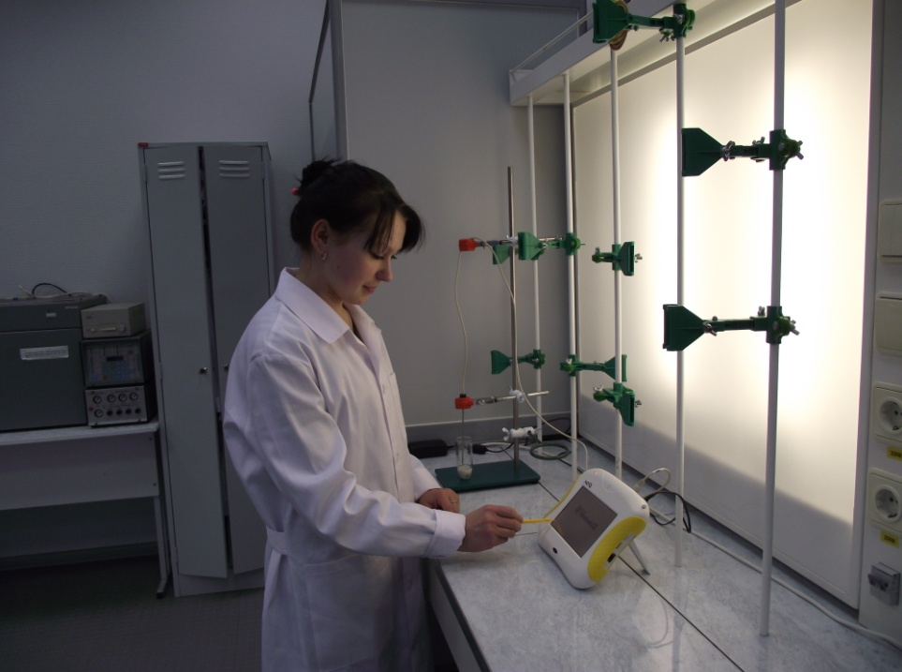
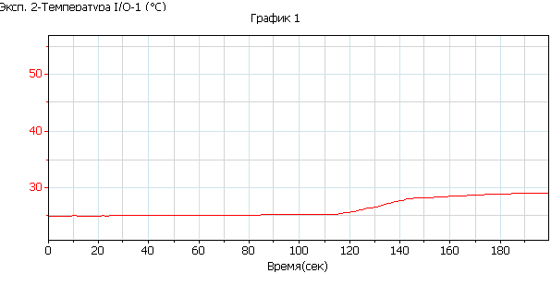
. Измерение калорийности продуктов питания при помощи цифровой лаборатории Архимед “Nova”.
Схема экспериментальной
установки для измерения
калорийности.

Slide 5
Исследуемые образцы

Slide 6
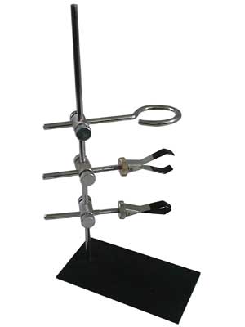
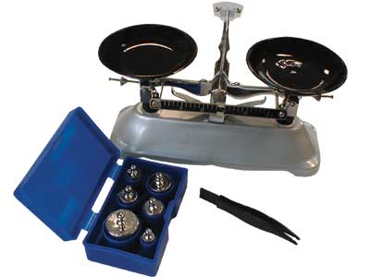
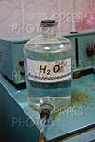
Расчеты
Оборудование
Q = C_{p} m ∆t
Е_{пищи} = Q / m_{пищи}
оборудование

Slide 7
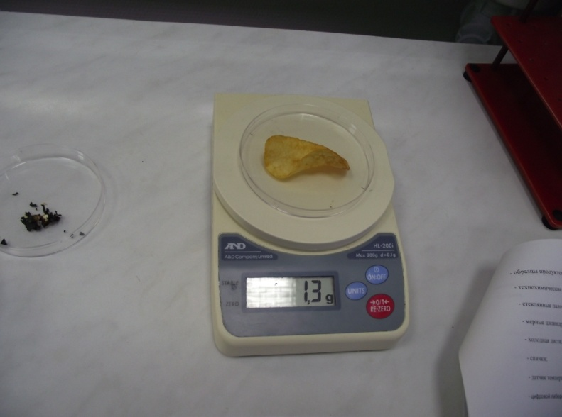
Монтаж экспериментальной установки
Порядок проведения эксперимента
Настройка параметров измерений

Slide 8
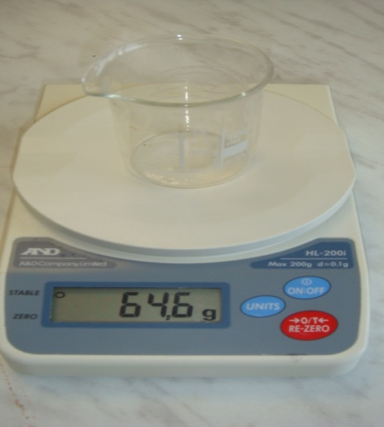
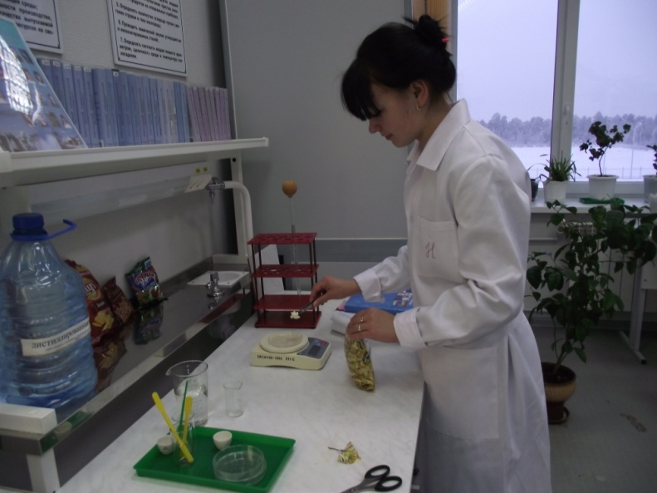
проведение эксперимента

Slide 9
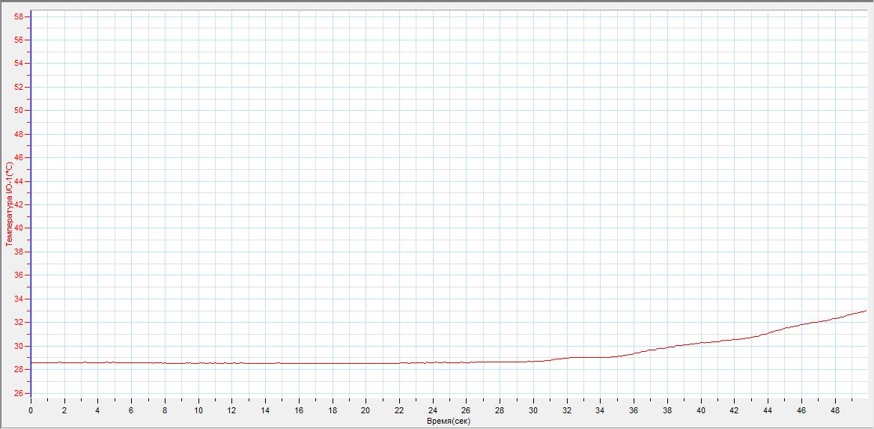
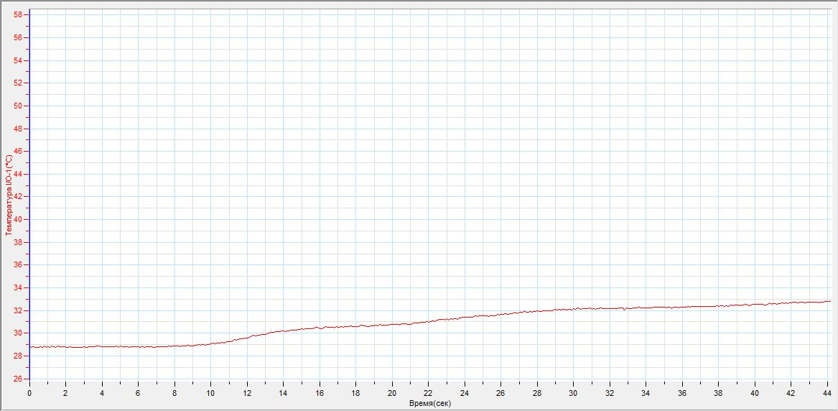
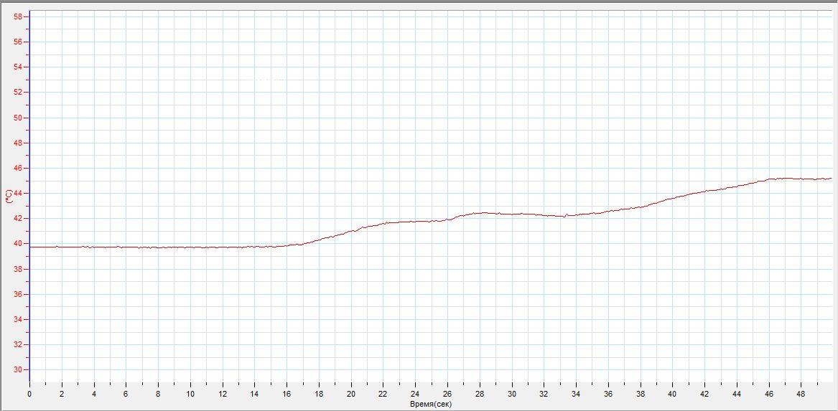
График показаний датчика изменения температуры воды

Slide 10
Анализ результатов эксперимента
Калорийность попкорна
(∆t) = t₂- t₁; (∆t) = 32,72 – 28,9 = 3,82^{о}С.
Q = C_{p} ˣ m ˣ ∆t; Q = 4,18 ˣ 50 ˣ 3,82 = 798,38 кДж/г .
m( сгоревшего попкорна) = 0,4 – 0.1= 0,3 г.
Е_{пищи} = Q / m_{пищи}; Е_{пищи} = 798,38 / 0,3 = 2661,2666 кДж/г.
(1 кДж = 0,23885 ккал).
635,6435 ккал
Калорийность арахиса
= 1547,5091 ккал.
Калорийность чипсов
= 215,7638 ккал

Slide 11
Сравнение результатов исследований с данными на упаковке товара.
Названия продуктов | Данные о калорийности продуктов на упаковке | Данные, полученные в результате эксперимента | Расхождение результатов исследования с данными на упаковке
Попкорн | 454, 8 ккал | 635, 6435 ккал | 180, 8435 ккал
Арахис | 634 ккал | 1547, 5091 ккал | 913, 5091 ккал
Чипсы | 510 ккал | 215, 7638 ккал | -294, 2362 ккал

Slide 12
Социологический опрос потребителей
Употребляете ли вы попкорн, арахис и чипсы?
Как вы считаете, полезны ли они?
Как вы думаете, соответствует ли информация о калорийности продукта на упаковке действительности?

Slide 13
Вывод. заключение
-практически определить количество выделившейся энергии при «сгорании» попкорна, чипсов и арахиса;
-сравнить её показатели с данными от производителей;
-доказать, что показатели не соответствуют данным на этикетке;
-определить мнение простых потребителей.

Slide 14
Спасибо за внимание

